Slide 1
Primjena alata za izradu online kvizova
(Kahoot i Socrative)
- radionica
Davorka Lovrić Vlašić,
dipl.knjižničar, uč. mentor
Budaševo, 31. siječnja 2018.

Slide 2

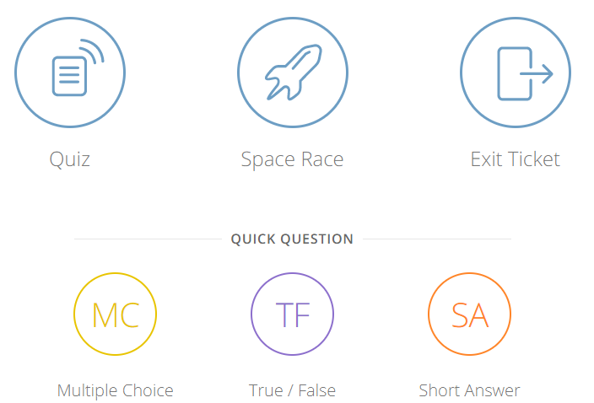
interaktivni web alat za izradu i provedbu kvizova

Slide 3
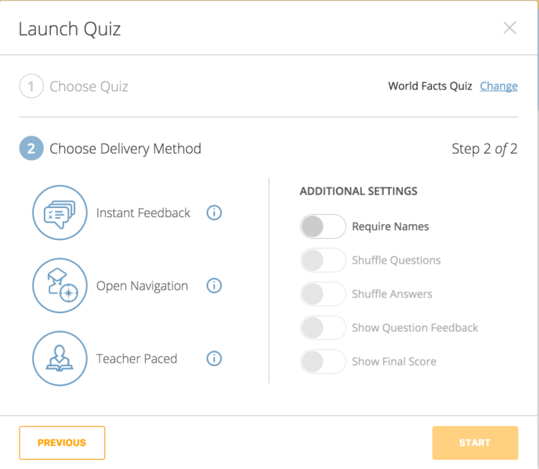
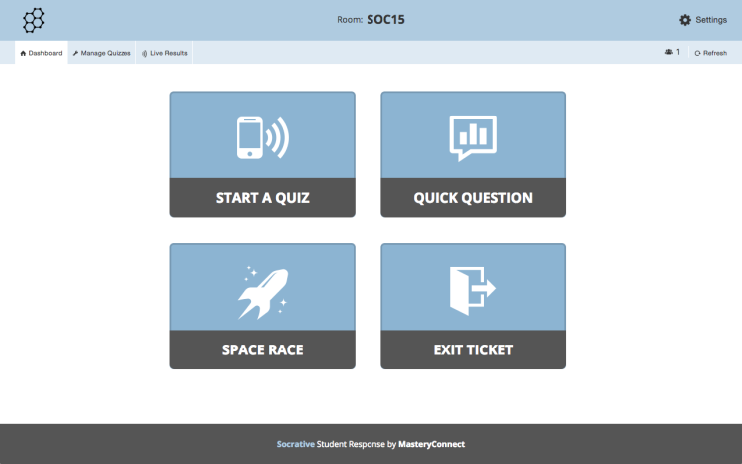
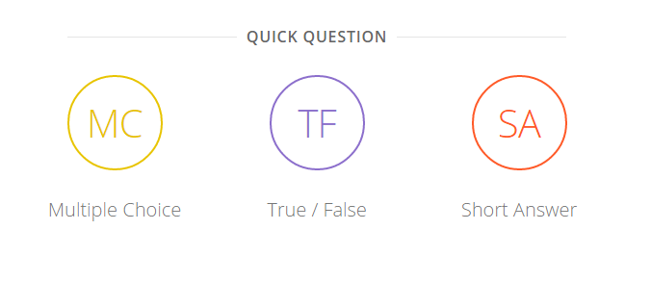
Način rada
običan kviz ili u obliku „Svemirske utrke” i izlazni upitnik
pitanja se prikazuju zajedno s odgovorima
brza pitanja – odgovori: višestruki izbor, točno/netočno, kratki odgovor
3 načina odgovaranja i prikazivanja povratnih informacija

Slide 4
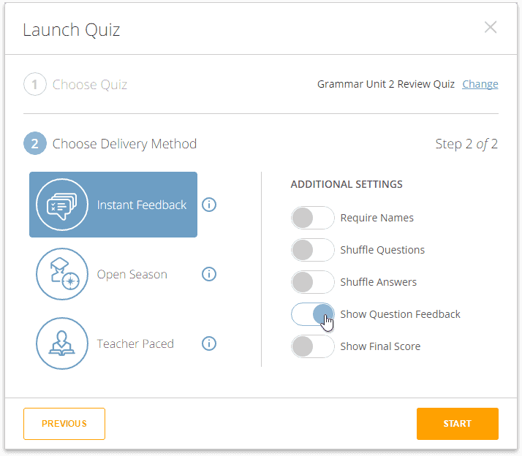
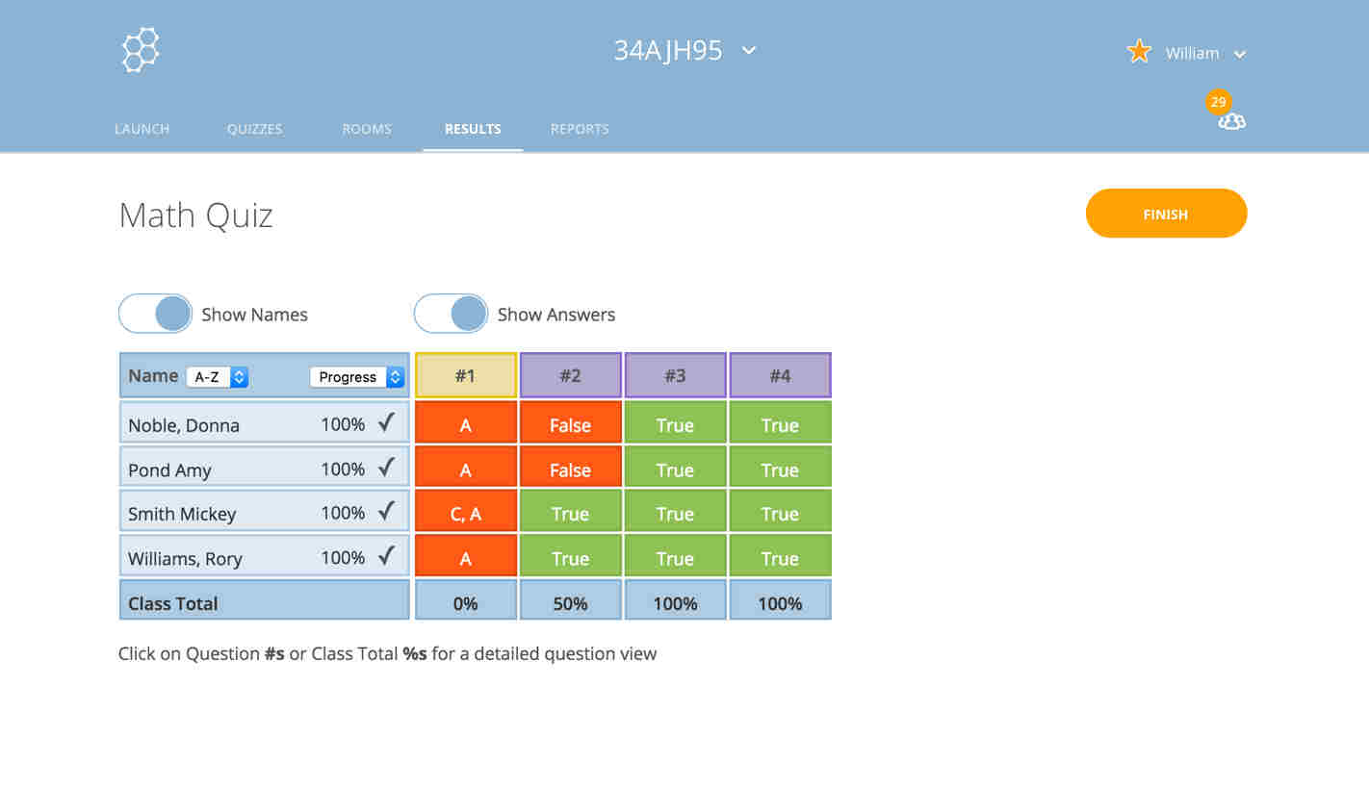
Instant Feedback
Učenici redom rješavaju pitanja, nakon svakog odgovora imaju povratnu informaciju jesu li točno odgovorili, učitelj prati napredovanje

Slide 5
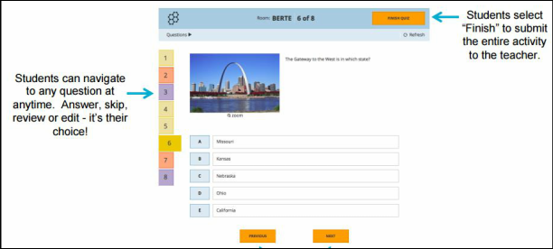

Open Navigation
Učenici rješavaju pitanja, mogu se vratiti na preskočeno pitanje, nakon završenog kviza imaju povratnu informaciju točnih odgovora, učitelj prati napredovanje

Slide 6
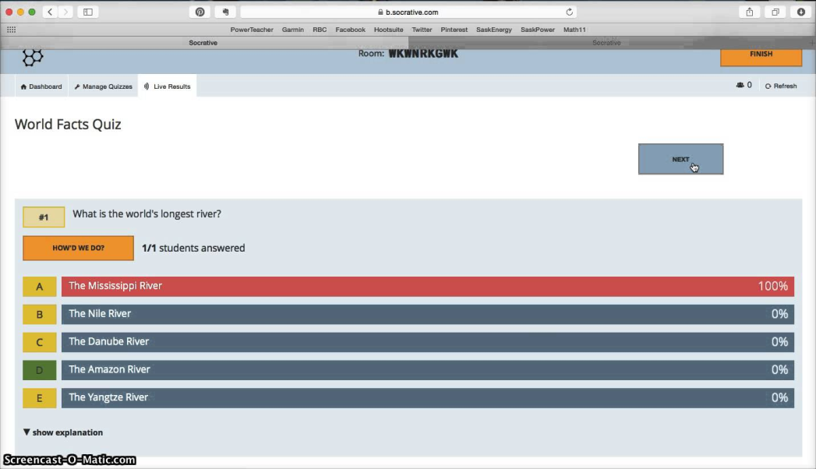

Teacher Paced
Učenici redom rješavaju pitanja, nakon svakog odgovora imaju povratnu informaciju jesu li točno odgovorili, učitelj određuje brzinu rješavanja te ima uvid u konačne rezultate

Slide 7
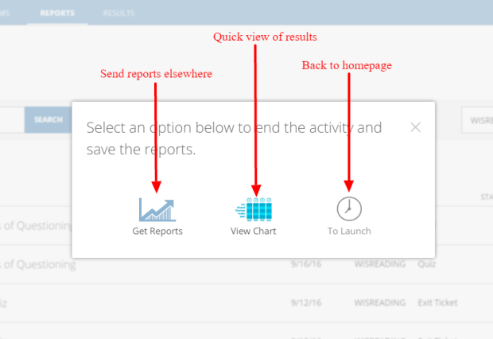
Prikaz rezultata

Slide 8
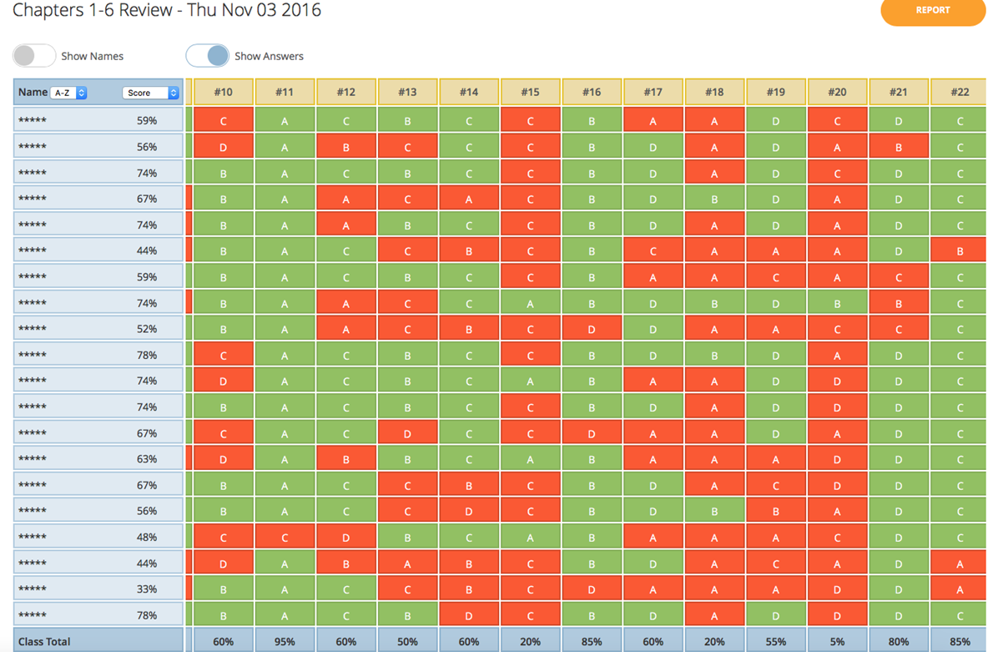
Whole Class Excel – razredni rezultati

Slide 9
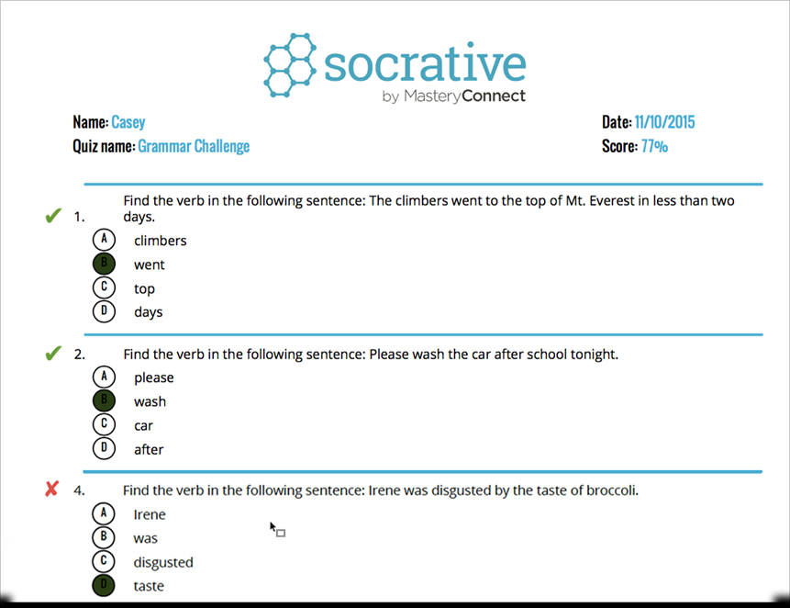
Individual Student – pojedinačno za svakog učenika

Slide 10
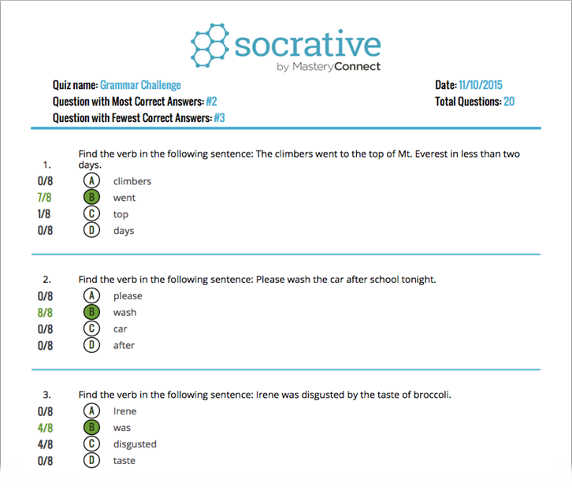
Question Specific – analiza po pitanjima

Slide 11
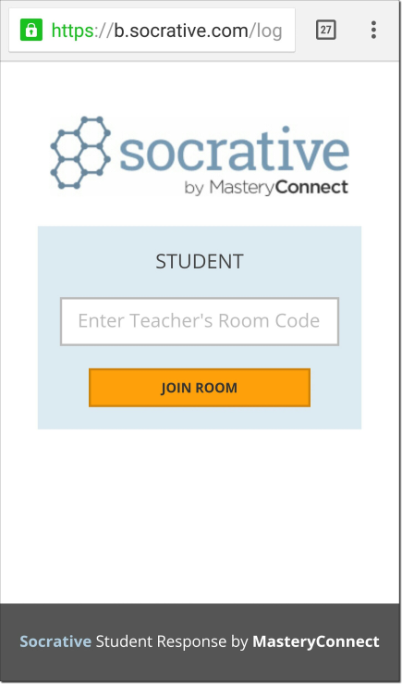
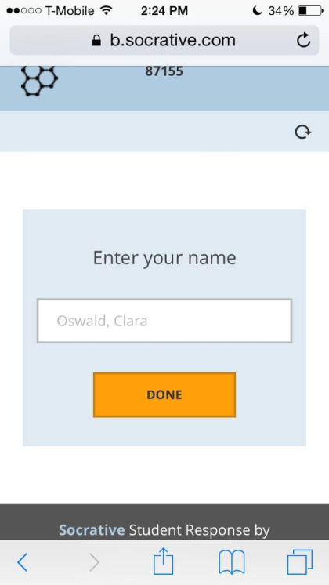
Učenici
za sudjelovanje ne kreiraju korisničke račune
kviz se rješava na adresi: www.socrative.com (student login) gdje učenici unose zaporku za virtualnu sobu koju im prosljeđuje učitelj

Slide 12
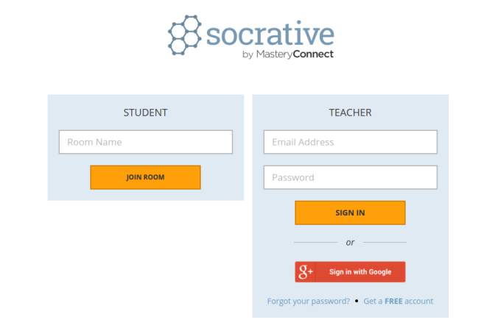
Učitelji…
potrebna je registracija i odabir uloge „teacher”
unos imena, e-maila i lozinke

Slide 13
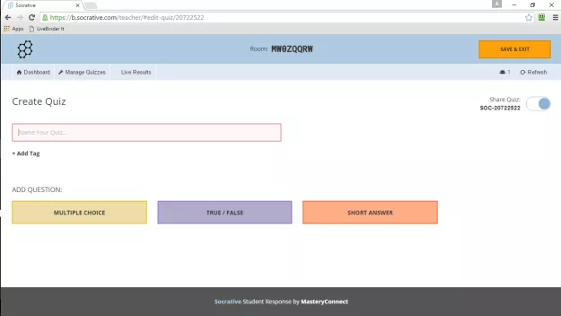
Izrada kviza www.socrative.com
unos naziva kviza
odabir vrste pitanja

Slide 14
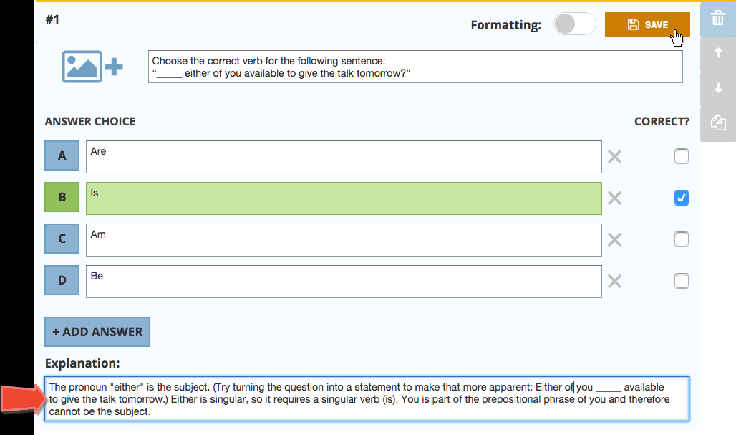
unos pitanja kviza
unos odgovora
točan odgovor se označava klikom na gumb
kvačice koji nakon označavanja postaje zeleni,
odabirom točno/netočno ili upisom kratkog
odgovora
za svaki odgovor moguće je dodati objašnjenje
moguće je dodavanje slike
potrebno je snimiti kviz

Slide 15
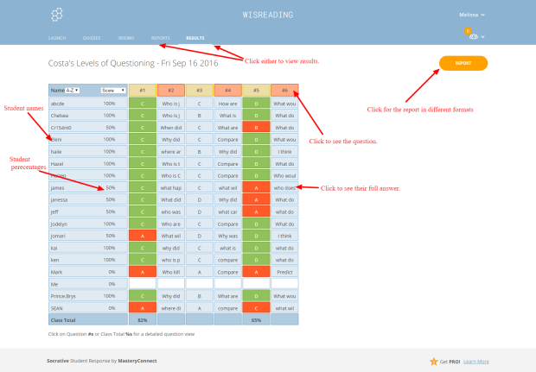
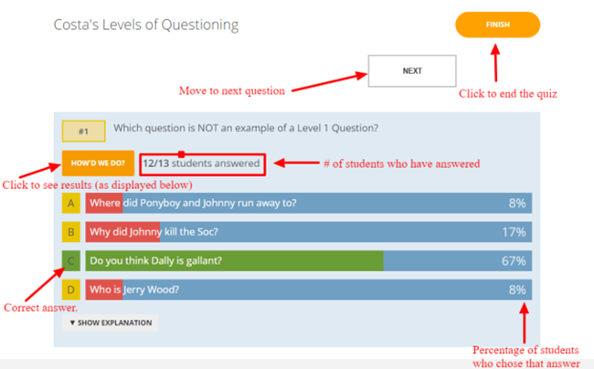

Slide 16

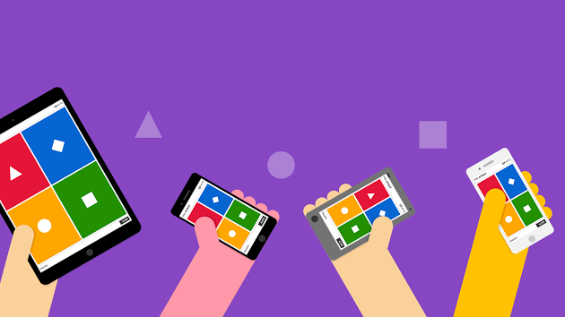
interaktivni web alat za izradu kvizova, diskusija i upitnika

Slide 17
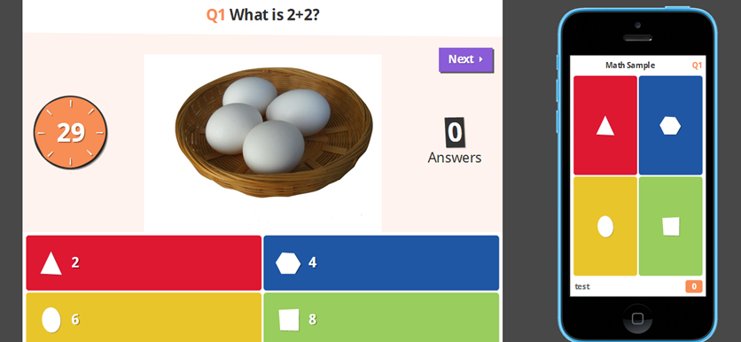
Način rada
koristi elemente učenja kroz igru
pitanja se prikazuju preko projektora za sve učenike
odgovori se prikazuju označeni bojama i oblicima
učenici na svojim uređajima odabiru boju i oblik odgovora kojeg smatraju točnim
sustav bodovanja temelji se na bodovima za točan odgovor i vremenu unutar kojeg se točno odgovori

Slide 18
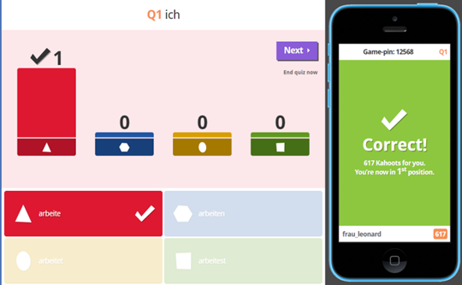
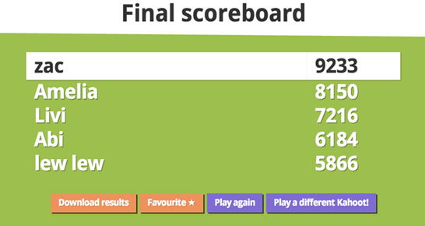
nakon svakog odgovora imaju povratnu informaciju jesu li točno odgovorili, koliko su bodova osvojili, na kojem su mjestu na rang listi te ukupan broj bodova
na ekranu kojeg prikazuje učitelj nakon svakog pitanja pokazuje se koliko je učenika odabralo koji odgovor te učenici s najviše bodova

Slide 19
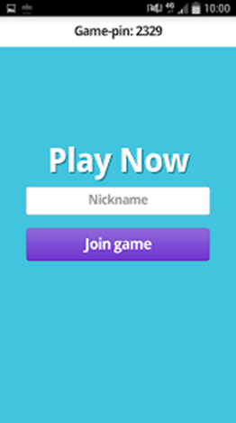
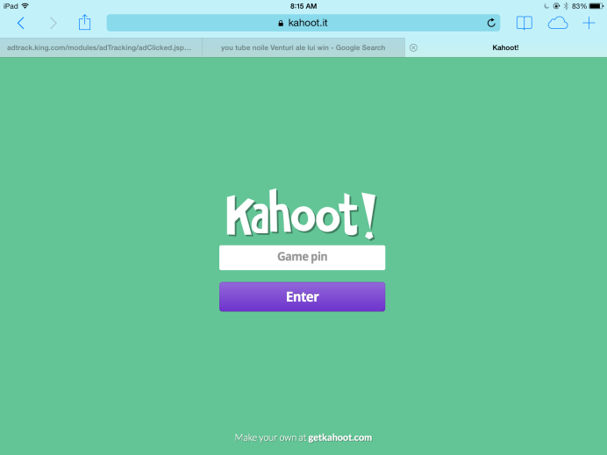
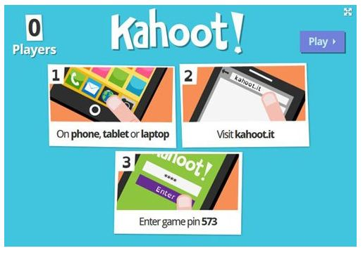
Učenici
Za sudjelovanje ne kreiraju korisničke račune
Kviz se rješava na adresi: https://kahoot.it gdje učenici unose pin koji se pokazuje kod pokretanja kviza

Slide 20
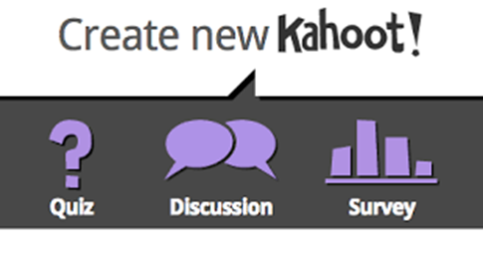
Učitelji, profesori…….
potrebna je registracija i odabir uloge „I’m a teacher”
unos svoje škole, korisničkog imena, e-maila i lozinke

Slide 21
Izrada kviza https://kahoot.com
unos naziva kviza
unos pitanja kviza
unos odgovora kviza – max broj odgovora je 4
- točan odgovor se označava klikom na gumb kvačice koji
nakon označavanja postaje zeleni
- za svaki odgovor moguće je odrediti boduje li se ili ne
te vrijeme unutar kojeg je potrebno odgovoriti (5-120
sekundi)
moguće je dodavanje slike ili videa
potrebno je pohraniti kviz, odabrati jezik, postaviti kviz kao javni ili privatni te se određuje ciljana skupina
moguće je odrediti postavku slučajnog poretka pitanja ili odgovora

Slide 22
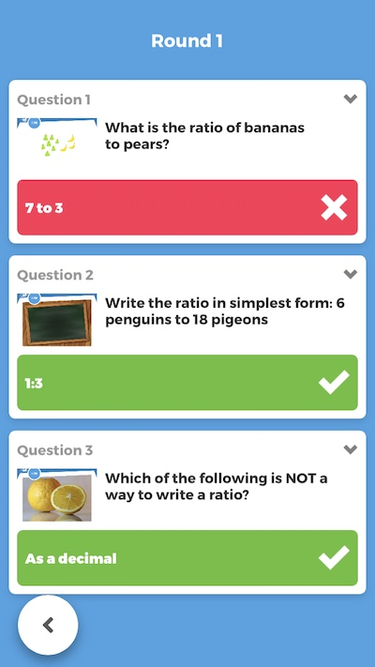

Kahoot Challenge (izazov)
učitelj učenicima dodijeli pin kojim se u određenom vremenu učenici prijavljuju i igraju kviz – mogućnost korištenja za rješavanje DZ
učenici imaju povratnu informaciju o
točnosti riješenih zadataka

Slide 23
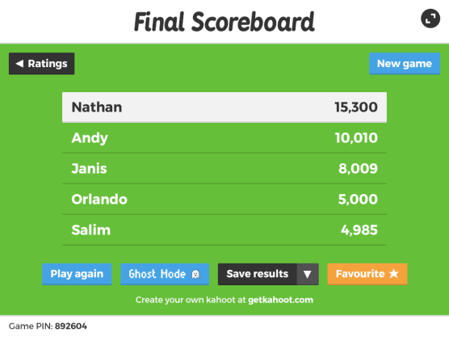
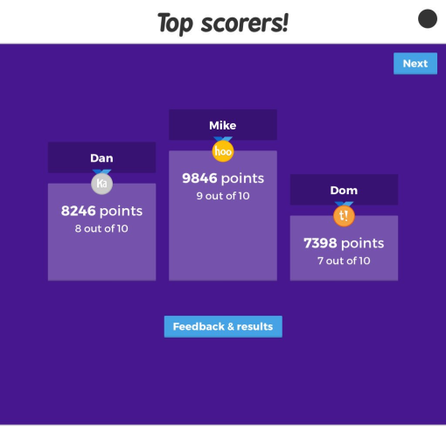
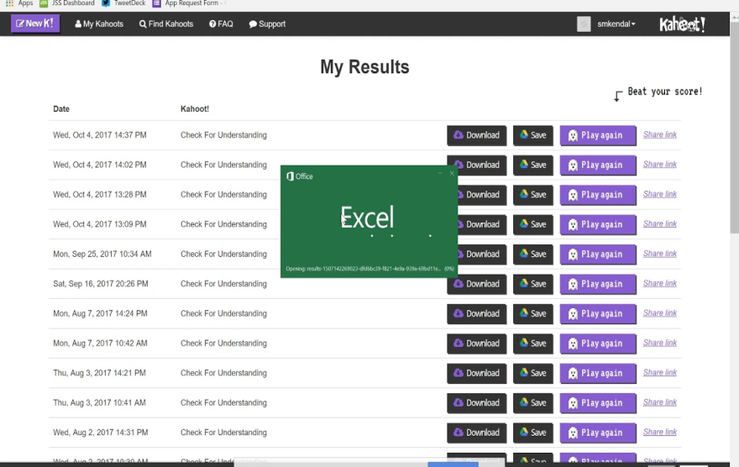
Prikaz rezultata

Slide 24
Kahoot i Socrative su…
jednostavani za korištenje
ne zahtjevaju kreiranje korisničkog računa za prisustvovanje kvizu
koriste elemente igre za veću motivaciju učenika
potiču natjecateljski duh
pružaju povratne informacije u realnom vremenu
podržani su na različitim uređajima i platformama
prilagođeni svim generacijama učenika

Slide 25

Hvala na suradnji!

